Slide 1
به نام خداوند بخشنده مهربان
ایمنی بیمار
جراحی ایمن
پاییز 1401

Slide 4
دستورالعمل جراحی ایمن چک لیست جراحی ایمن

Slide 6
The ISBAR tool leads to conscious, structured communication by healthcare person

Slide 7
SBAR is standard tools recommended for clinical handoff
patient’s current situation (S)
patients’ clinical background (B)
System status assessment (A)
Necessary recommendations (R).

Slide 8
SBAR
S:Situationشکایت اصلی و وضعیت فعلی
B:Background تاریخچه قبلی
A:Assessment نتیجه بررسیها، علائم حیاتی و نشانه ها و آنچه که فکر می کنید
R:Recommendation پیشنهاد و توصیه برای اقدامات بعدی و آنچه در مراحل بعد نیاز به تکمیل، پیگیری یا انجام دارد و از Closed Loop استفاده کنید

Slide 9
مثال
بیقراری و افزایش PR بیمار جراحی شده
patient’s current situation (S)
patients’ clinical background (B)
System status assessment (A)
Necessary recommendations (R).

Slide 10
مشخصاتIdentify
شناسایی هویت بیمار بر اساس دستورالعمل شناسایی صحیح بیماران در ابلاغیه شماره /15101د 954مورخ)49/6/11وزارت بهداشت، تاریخ پذیرش/ تاریخ جراحی، تشخیص و پزشک معالج
وضعیت Situation
ارائه اطلاعات مربوط وضعیت فعلی بیمار شامل وضعیت ذهنی، راه هوایی و اکسیژناسیون، گردش خون و همودینامیک، پوست و زخم فشاری، گوارش و تغذیه، راه وریدی و کاتترها، وضعیت حرکتی و محدودیت های بیمار مانند محدودیت در دریافت مواد غذایی از راه دهان، رژیم غذایی
تاریخچه Background
شرح بیماریهای زمینه ای، سابقه پزشکی و داروهای مصرفی بیمار به اختصار
بررسی Assessment
ارائه یافته های مربوط به ارزیابی علائم حیاتی، درد، میزان خطر سقوط و میزان خطر زخم فشاری و ...
توصیه ها و پیگیری ها Recommendation
پیشنهاد و توصیه برای اقدامات بعدی و آنچه در مراحل بعد نیاز به تکمیل، پیگیری یا انجام دارد مثل اجرای دستورات دارویی، انجام پروتکل سقوط و زخم فشاری و سایر موارد قابل گزارش و پیگیری مشاوره ها،آزمایشات،گرافی ها

Slide 12
SMART Discharge Protocol
Signs
Medications
Appointments
Results
Talk with me
was developed to improve care for patients and families and to improve the discharge process.

Slide 13
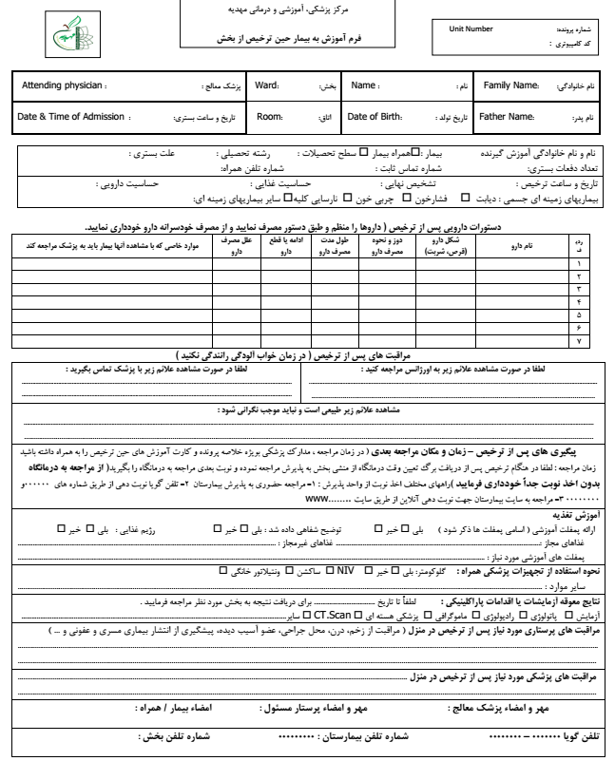

Slide 16
بازديدهاي مديريتي ايمني بيمار (Patient Safety Executive Walk-Rounds)

Slide 17
اهدافWalk-Rounds:
ايجاد باور و اعتقاد دركليه كاركنان مبني بر اين كه خط مشي غير تنبيهي در ارتباط با اتفاقات ناخواسته مرتبط به ايمني بيمار مؤثر و عملي است .
افزايش گزارش داوطلبانه اتفاقات ناخواسته و خطاها.
اجراي مداخلات اصلاحي مبتني بر اطلاعات اخذ شده از بازديدهاي مديريتي به منظور ارتقاء ايمني بيمار.
كاهش قابل ملاحظه وقوع اتفاقات مرتبط با ايمني بيمار در سطح بيمارستان مبتني بر پايش اتفاقات ناخواسته.

Slide 18
گزارش خطا

Slide 19
به چند مورد خطاهای گزارش شده
از بیمارستان توجه کنید

Slide 20
نوزاد 37 هفته با تخمین وزن بالا و احتمال دیستوشی شانه به اتند مقیم اطلاع رسانی نشد.
هنگام خروج دچار دیستوشی شانه شد اتند مقیم پیج شد. کد دیستوشی اعلام شد. متخصص اطفال پیج شد.
نوزاد با فلج ارب و آسیب مغزی متولد شد در بدو تولد اقدامات اولیه احیا انجام شد.
نوزاد پس از 2 روز در NICU فوت شد.

Slide 21
رزیدنت سال 1 اردر سال بالای خود مبنی بر PO شدن بیمار را ندیده بود و بیمار را مجددا NPO نموده بود. با پیگیری همکاران مشل رفع شد.

Slide 22
بیمار جهت اجام عمل هیستروسکوپی پذیرش شده بود بیمار به اتاق عمل منتقل شد
جراح بر بالین بیمار حاضر و بیان نمود این بیمار اوفورکتومی است سیرکولر اتاق نیز بیان نمود این بیمار اوفورکتومی است
متخصص بیهوشی نیز تایید کرد
کارشناس بیهوشی با وجودیکه از بیمار هم پرسیده بود و بیمار هم عمل خود را هیستروسکوپی بیان نموده بود بر هیستروسکوپی بودن عمل تاکید ننموده و پرونده چک نشد
بیمار بیهوش شد
دستیار جراحی قبل از شروع عمل وارد اتاق شد دستبند بیمار را نگاه کرد و چون بیمار را می شناخت به تیم اعلام کرد که این هیستروسکوپی است
اینجا پرونده بیمار چک شد و به لطف خدا از یک عمل اشتباه پیشگیری شد

Slide 23
خانم باردار 40 هفته با سابقه 8 سال نازایی و فشار خون بالا ساعت 6:10 صبح با VL به اورژانش زنان مراجعه می کند. در بلوک زایمان تحت نظر قرار میگیرد.
تا ساعت 23:30 به تدریج دردهای بیمار افزایش داشته است. در ساعت 18:00 بیمار به علت عدم خروج نوزاد و افزایش دردها و نگرانی برای نوزاد تقاضای سزارین می نماید. ساعت 22 دیلاتاسیون 8 سانت و افاسمان 80% و در ساعت 23 ،به 10 سانت و 100% رسیده است . استیشن در بازه زمانی فوق 1- بوده است. در ساعت 00/30 به علت عدم نزول به اتاق عمل منتقل میگردد. قبل از شروع عمل متخصص اطفال به اتاق عمل احضار می گردد.
عمل در ساعت 00:40 شروع می گردد
نوزاد پسر سفالیک T/M با آپگار0/0 و وزن 3600 گرم در ساعت 00:45 خارج می گردد.

Slide 24
مغایرت علت انجام سزارین در شرح عمل و خلاصه پرونده بیمار
عدم ثبت اطلاعات مهم مانند ترانسفوزیون خون و بستری در ICU در خلاصه پرونده مارد دچار کم خونی موجب عدم تداوم درمان پس از ترخیص بیمار از بیمارستان گردید و پزشک خارج از مرکز صحبت های بیمار را قبول نمی کرد.

Slide 25
خانم باردار دیابتیک G4 36 هفته با شکایت از درد مراجعه نموده
همسر بیمار به واحد شکایات مراجعه کرده و بیان نمود دیشب خانم مرا از اورژانس زنان مرخص کردند و گفتند الان وقت زایمانش نیست
در توضیحات اخذ شده از همسر بیمار مشخص شده 3 فرزند قبلی فوت شده اند و این باداری چهارم و Reprat 3 است
با تماس با اورژانس زنان شرح حال اخذ شده مرور شد
در شرح حال چیزی در مورد فوت فرزندان قبلی و سزارین سوم نوشته نشده بود
مسئول اورژانس زنان پس از هماهنگی با اتند محترم با بیمار تماس گرفت و خانم که در منزل بود جهت بستری به بیمارستان دعوت شده و بستری شد
با اتاق عمل منتقل و همان روز سزارین شد.

Slide 26
بیش از 75 درصد خطاها قابل پیشگیری هستند

Slide 29
مسئول ایمنی بیمار
خانم دکتر عقیلی
کارشناس ایمنی بیمار:
خانم میرزایی

Slide 30
نکات مهم

Slide 31
9 راه حل ایمنی بیمار (WHO)
توجه به داروهای با نام و تلفظ مشابه جهت جلوگیری از خطای دارویی
توجه به مشخصات فردی بیمار جهت جلوگیری از خطا
ارتباط موثر در زمان تحویل بیمار
بهبود بهداشت دست
اجتناب ازاتصالات نادرست سوند و لوله ها
انجام پروسیجر صحیح در محل صحیح بدن بیمار
کنترل غلظت محلول های الکترولیت
اطمینان از صحت دارو درمانی در مراحل انتقالی ارایه خدمات
استفاده صرفا یکباره از وسایل تزریقات

Slide 32
شناسايی صحيح بيماران Patient Identification

Slide 33
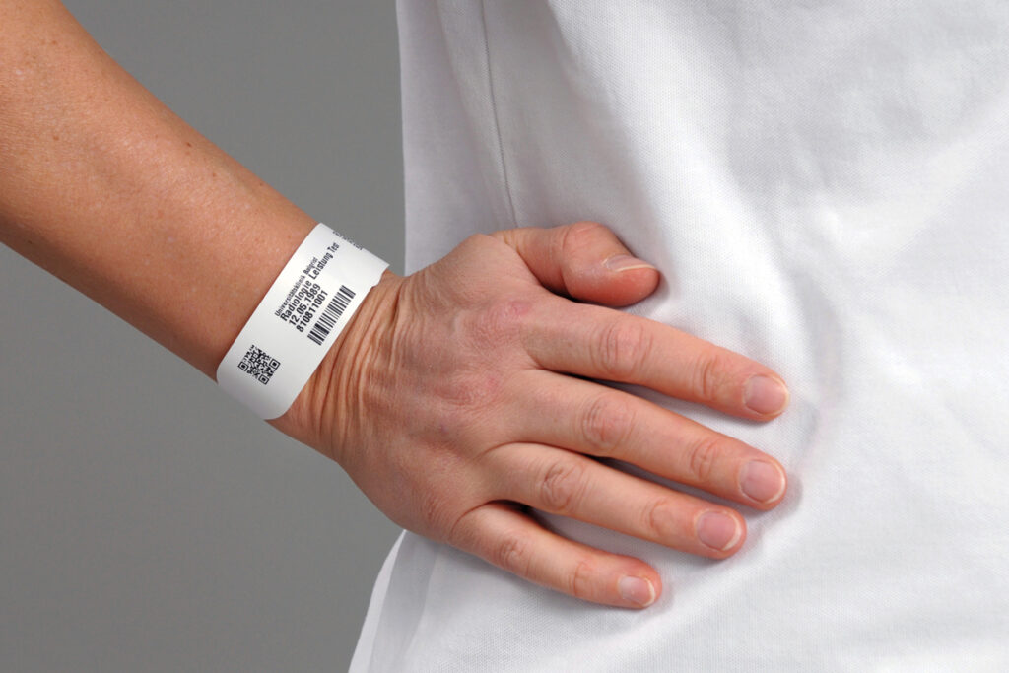
شناسایی بیمار
اهمیت شناسایی بیمار
شناسایی فعال (با ارتباط موثر)
شناسایی بیماران مجهول الهویه

Slide 34
تاکید می‌شود که هیچ‌گاه از شماره اتاق یا تخت بیمار، برای شناسایی وی استفاده نشود.
در شرایط عادی باید از دو شناسه‌ی "نام و نام خانوادگی و تاریخ تولد" برای شناسایی بیماران استفاده گردد.

Slide 35
سیستم کدبندی رنگی در دستبندهای شناسایی
دستبند قرمز
برای شناسایی بیماران مبتلا به آلرژی
دستبند زرد
برای شناسایی سایر گروه بیماران در معرض خطر (مانند بیماران مستعد سقوط، ابتلا به زخم فشاری و یا ترومبوآمبولیسم وریدی)

Slide 36
شناسایی صحیح بیماران قبل از عمل جراحی
در دو مرحله:
دقیقاً قبل از ورود بیمار به اتاق عمل
در اتاق عمل قبل از شروع پروسیجر جراحی
یکی از اعضای تیم جراحی، از بیمار درخواست نماید تا موارد زیر را به زبان آورد:
نام و نام خانوادگی
موضع عمل
نوع اقدام جراحیِ برنامه ریزی شده
تطبیق با:
دستبند شناسایی بیمار
پرونده بیمار
رضایت عمل آگاهانه بیمار

Slide 37
جراحی ایمن
مارکر گذاری محل عمل

Slide 38
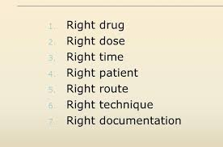
7 Right
۱-بیمار صحیح
۲- داروی صحیح
۳- راه مصرف صحیح
۴- زمان صحیح
۵- دوز مصرف صحیح
۶- ثبت صحیح
۷- تجویز صحیح

Slide 39
داروهای هشدار بالا

Slide 40
روش نگارش Tall Man Lettering
در هنگام نسخه نويسي و نسخه برداري داروهاي با هشدار بالا كه داراي اسامي مشابه مي باشند، این روش استفاده شود
این روش برای نوشتن بخشی از نام دارو ها با حروف بزرگ و برای کمک به تشخیص داروهای کاملا مشابه، از یکدیگر می‌باشد.
نمونه هایی از این نوع نگارش:
DOBUTamine
DOPamine
توجه: در این روش حروف غیر‌مشابه دو دارو، با حروف بزرگ نوشته می‌شوندتا جلب توجه کنند.

Slide 41
ضوابط برچسب‌گذاری ۱۲ قلم داروی تزریقی با هشدار بالا برای این ۱۲ داروی تزریقی، ضروری است علاوه بر رعایت اصول عمومی برچسب گذاری داروهای با هشدار بالا، بر روی هر آمپول یا ویال برچسب‌ هشدار، الصاق شود.
آتروپین
اپی‌نفرین
هپارین سدیم
رتپلاز
هالوپریدول
پروپرانولول
این ۱۲ دارو، دارای بیشترین عوارض جدی ناشی از خطای دارویی در تمامی بیمارستان‌های کشور هستند.
کلرید پتاسیم
سولفات منیزیم
بیکربنات سدیم
گلوکونات کلسیم
هایپرسالین
لیدوکائین

Slide 44
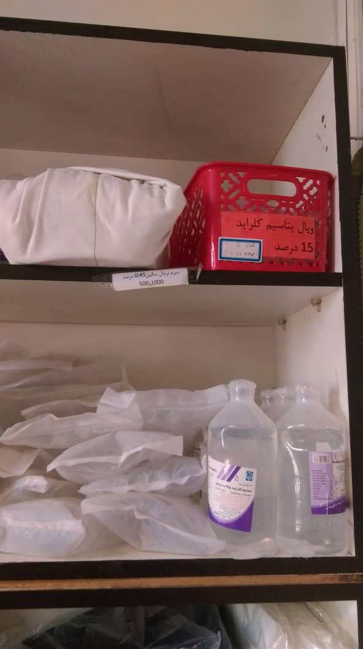

Slide 47
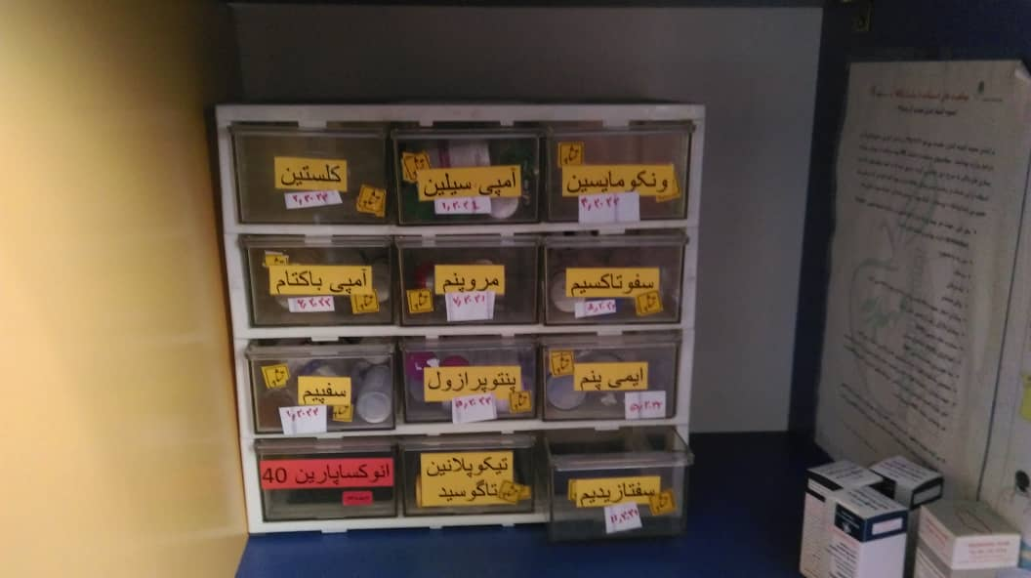
برچسب‌گذاری داروهای مشابه
برچسب داروهای با اسامی و اشکال مشابه، به رنگ زرد است و باید به نحوی بر روی ویال‌های دارویی الصاق شود که نام و مشخصات دارو، قابل خواندن باشد.

Slide 49
کدهای اضطراری
کد 99
احیا بزرگسال
کد 88
احیا کودکان/ نوزادان
کد 125
آتش سوزی
کد 110
نیروی انتظامی
کد 55
احیا مادر باردار
کد 77
حوادث مامایی (دیستوشی و ....)

Slide 50
وقایع ناخواسته 28 گانه

Slide 51
کد و شرح موارد 28 گانه: Never Event
کد1. انجام عمل جراحي به صورت اشتباه روي عضو سالم
کد 2. انجام عمل جراحي به صورت اشتباه روي بيمار ديگر
کد 3. انجام عمل جراحي با روش اشتباه بر روي بيمار ( مثال: در بيماري كه مبتلا به توده هاي متعدد بافتي در يك عضو از بدن است و مي بايد يكي از توده هاي بافتي را كه اثر فشاري ايجاد كرده است برداشته شود و به اشتباه توده ديگري مورد عمل جراحي قرار مي گيرد...)
کد4 . جا گذاشتن هر گونه Device اعم از گاز و قيچي و پنس... در بدن
کد 5. مرگ در حين عمل جراحي يا بلافاصله بعد از عمل در بيمار داراي وضعيت سلامت طبيعي( كلاس يك طبقه بندي ASA انجمن بيهوشي آمريكا )
کد6 .تلقيح مصنوعي با دهنده ( DONOR ) اشتباه درزوجين نابارور
کد7. مرگ يا ناتواتي جدي بيمار به دنبال هر گونه استفاده از دارو و تجهيزات آلوده ميكروبي
کد 8. مرگ يا ناتواني جدي بيمار به دنبال استفاده از دستگاه هاي آلوده (مثال: وصل دستگاه دياليز HBS Ag آنتي ژن مثبت به بيمار HBS Ag آنتي ژن منفي
کد 9. مرگ يا ناتواني جدي بيمار به دنبال هر گونه آمبولي عروقي
کد 10. ترخيص و تحويل نوزاد به شخص و يا اشخاص غير از ولي قانوني
کد11 . مفقود شدن بيمار در زمان بستري كه بيش از 4 ساعت طول بكشد ( مثال: زندانيان بستري....)
کد12. خودكشي يا اقدام به خودكشي در مركز درماني
کد 13. مرگ يا ناتواني جدي بيمار به دنبال هر گونه اشتباه در تزريق نوع دارو، دوزدارو ، زمان تزريق دارو،.....
کد14. مرگ يا ناتواني جدي مرتبط با واكنش هموليتيك به علت تزريق گروه خون اشتباه در فرآورده هاي خوني

Slide 52
کد 15. كليه موارد مرگ يا عارضه مادر و نوزاد بر اثر زايمان طبيعي و يا سزارين
کد 16. مرگ يا ناتواني جدي به دنبال هيپوگليسمي در مركز درماني
کد 17. زخم بستر درجه 3 يا 4 بعد از پذيرش بيمار
کد 18. كرنيكتروس نوزاد ناشي از تعلل در درمان
کد19. مرگ يا ناتواني جدي بيمار به علت هر گونه دستكاري غير اصولي ستون فقرات ( مثال: به دنبال فيزيوتراپي.)
کد20. مرگ يا ناتواني جدي در اعضاي تيم احياء متعاقب هر گونه شوك الكتريكي به دنبال احيا بيمار كه مي تواند ناشي از اشكالات فني تجهيزات باشد.
کد21. حوادث مرتبط با استفاده اشتباه گازهاي مختلف به بيمار ( اكسيژن با گاز هاي ديگر... )
کد 22. سوختگي هاي به دنبال اقدامات درماني مانند الكترود هاي اطاق عمل (مانند: سوختگي هاي بدن به دنبال جراحي قلب)
کد23 . موارد مرتبط با محافظ و نگهدانده هاي اطراف تخت (مثال:گير كردن اندام بيمار در محافظ، خرابي محافظ،..)
کد24 . سقوط بيمار ( مثال: سقوط در حين جابجايي بيمار در حين انتقال به بخش تصوير برداري، ، سقوط از پله ، ...)
کد25 . موارد مرتبط با عدم رعايت و عدول از چارچوب اخلاق پزشكي
کد 26. هرگونه آسيب فيزيكي ( ضرب و شتم و ...) وارده به بيمار
کد27. ربودن بيمار
کد28 .اصرار به تزريق داروي خاص خطر آفرين يا قطع تعمدي اقدامات درماني توسط كادر درمان

Slide 53
حاصل نشود رضای سلطان تا خاطرِ بندگان نجویی
خواهی که خدای بر تو بخشد با خلقِ خدای کُن نکویی
سعدی

Slide 54
خرّم آن کس که در این محنت گاه
خاطری را سبب تسکین است
پروین اعتصامی
سپاس از توجهتان

